Slide 1
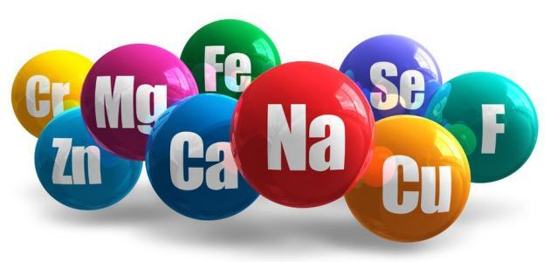
العناصر والمركبات

Slide 2
الوحدة الثانية :العناصر والمركبات
مصطلحات ومفاهيم علمية
مقدمة
أولاً: العناصر الكيميائية ورموزها
ثانياً: تصنيف العناصر إلى فلزات ولا فلزات
ثالثاً: أهمية الفلزات في حياتنا

Slide 3
المواد
المركبات
العناصر

Slide 4
مقدمة
درست سابقاً أن العنصر مادة نقية بسيطة التركيب لا تتحللّ إلى مواد أبسط منها مشابهة له، وأنه هو وحدة البناء في المادة.
لكل عنصر اسم خاص به، ونظراً إلى كثرة عدد العناصر، وتسهيلاً لدراستها، فقد فكر العلماء بإعطائها رموزاً.
ستتعرف في هذا الفصل على رموز بعض العناصر، واستخداماتها، وتصنيف تلك العناصر.

Slide 5
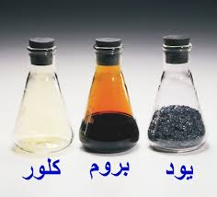
الدرس الاول : العناصر الكيميائية ورموزها
العنصر: مادة نقية بسيطة التركيب لا تتحللّ إلى مواد أبسط منها مشابهة لها .

Slide 6
كيفية التعبير عن العناصر بالرموز :
أولا : العناصر التي يرمز لها بالحرف الاول Capital من
اسمها الانجليزي أو اللاتيني :
العنصر | الاسم الإنجليزي / اللاتيني | الرمز
الهيدروجين | Hydrogen | H
الكربون | Carbon | C
الأكسجين | Oxygen | O
النيتروجين | Nitrogen | N
الفلور | Fluorine | F
اليود | Iodine | I
الكبريت | Sulfur | S

Slide 7
لاحظ أن رمز العنصر قد أشتُق من الحرف الأول من اسم العنصر الإنجليزي أو اللاتيني.
ثانيا : عند تشابه عنصرين في الحرف الاول من اسمائها فيرمز لأحدهما بالحرف Capital من اسمه أما الثاني فيرمز له بالحرفين الاول والثاني من اسمه بحيث يكون الاول Capital والثاني Small :

Slide 8
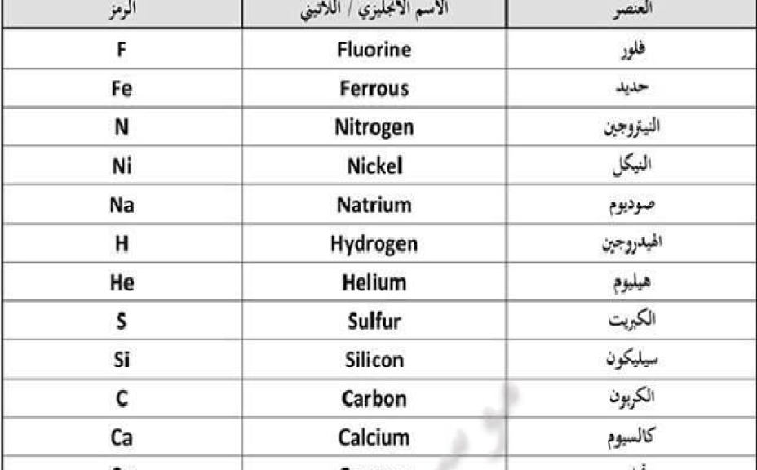

Slide 9
سؤال:
إذا كان الاسم اللاتيني لعنصر البوتاسيوم هو Kalium ، فما رمزه؟
K
سؤال (1):
اعتماداً على الجدول الآتي، حدد رمز عنصر السليكون.
العنصر | الاسم الإنجليزي | الرمز
كبريت | Sulfur | S
سليكون | Silicon | Si

Slide 10
سؤال (2):
اعتماداً على الجدول الآتي، حدد رمز عنصر الحديد
العنصر | الاسم اللاتيني | الرمز
الفلور | Fluorine | F
الحديد | Ferrous | Fe

Slide 11
أطور معرفتي صفحة (47):
هب أن لديك ثلاثة عناصر متشابهة في الحرف الأول من أسمائها، فكيف ستعبّر عن هذه العناصر بالرموز؟ دوّن إجابتك في الجدول الآتي:
العنصر | الاسم الإنجليزي / اللاتيني | الرمز
كربون | Carbon | C
كالسيوم | Calcium | Ca
كلور | Chlorine | Cl

Slide 12
أقوّم تعلمي وأتأمل فيه صفحة (48):
1 - اعتماداً على ما تعلمته من الأنشطة السابقة، أكمل الجدول الآتي:
العنصر | الاسم الإنجليزي / اللاتيني | الرمز
بوتاسيوم | Kalium | K
أكسجين | Oxygen | O
نيتروجين | Nitrogen | N
صوديوم | Natrium | Na

Slide 13
من وجهة نظرك، هل سهّل استخدام الرموز العلمية تبادل المعلومات والمعرفة بين الناس؟ وضّح إجابتك.
نعم؛ حيث أن تلك الرموز هي رموز متفق عليها عالمياً، وتختصر الزمن اللازم للدلالة على اسم العنصر، كما يسهّل حفظها وفهمها.

Slide 14
أسس كتابة رموز العناصر
هنالك ثلاثة أسس رئيسة لكتابة رمز العنصر، وهي:
أولاً:
بعض العناصر يعبر عن رمزها بحرف واحد يمثل الحرف الأول من اسمها الإنجليزي أو اللاتيني، وفي هذه الحالة يجب أن يكون الحرف كبيراً.
مثال:
الفلور Fluorine يرمز له بالرمز( F)، ولا يجوز أن يكتب f
ثانياً:
بعض العناصر يعبر عن رمزها بالحرفين، الأول والثاني من أسمائها، وفي هذه الحالة يكتب الحرف الأول كبيراً والحرف الثاني صغيراً.
مثال:
الحديد Ferrous يرمز له بالرمزFe ، ولا يجوز أن يكتب FE

Slide 15
ثالثاً:
بعض العناصر يعبر عن رمزها بالحرفين، الأول وحرف آخر في وسطها، وفي هذه الحالة يكتب الحرف الأول كبيراً والحرف الثاني صغيراً.
مثال:
الرصاص Plumbum يرمز له بالرمز Pb ولا يجوز أن يكتب PB
سؤال:
النيون عنصر كيميائي اشتق اسمه من الكلمة اليونانية القديمة neon، وتعني جديد new
إذا علمت رمز العنصر يتألف من حرفين متتاليين، فأي الرموز التالية يمثل الرمز الصحيح لعنصر النيون؟
NE , Ne , nE , ne

Slide 16
*الدرس الثاني : تصنيف العناصر إلى فلزّاتٍ أو لافلزّاتٍ*
يبلغ عدد العناصر التي عرفها الإنسان حتى الآن أكثر من 110 عناصر، يتشابه بعضها في خصائص ويختلف في أخرى، لذا فكر العلماء في تصنيفها إلى فئات تسهيلاً لدراستها.
يمكن تصنيف العناصر حسب خصائصها إلى صنفين
اللافلزّات
الفلزّات

Slide 17
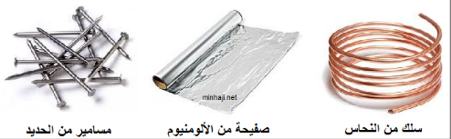
خصائص الفلزات:
1 - قابلة للتشكّل :
تمتاز الفلزات بأنها قابلة للطرق، فهي لا تتكسر عند طرقها بمطرقة، بل تتحوّل إلى أشكال أخرى، كأن تتحوّل إلى صفيحة أو أن تتحوّل إلى أسلاك.

Slide 18
2 - موصلة جيدة للحرارة :
تمتاز الفلزات بقابليتها على إيصال الحرارة، فمثلاً عند تحريك القهوة بملعقة من الألومنيوم وهي على النار، تشعر بحرارة الملعقة في يدك.
3 - موصلة جيدة للكهرباء :
تمتاز الفلزات بقابليتها على إيصال الكهرباء، فأسلاك الكهرباء تُصنع من النحاس، وهو عنصر فلزي موصل جيد للكهرباء، لذا فهو يُغلّف بمادة عازلة.
وعليه يعرّف الفلز بأنه:
الفلز: عنصر صلب قابل للطرق موصل للحرارة والكهرباء.

Slide 19
من المفيد أن تحفظ رموز بعض العناصر الفلزية، مثل:
الفلز | رمزه | الفلز | رمزه
صوديوم | Na | نحاس | Cu
بوتاسيوم | K | زئبق | Hg
مغنيسيوم | Mg | فضة | Ag
كالسيوم | Ca | ذهب | Au
ألومنيوم | Al | رصاص | Pb
حديد | Fe | خارصين | Zn

Slide 20
****خصائص اللافلزات:
1 - غير قابلة للتشكّل.
2 - غير موصلة جيدة للحرارة.
3 - غير موصلة جيدة للكهرباء.
وعليه يعرّف اللافلز بأنه:
اللافلز: عنصر (صلب، أو سائل، أو غاز) غير قابل للتشكل، وغير موصل للحرارة والكهرباء.

Slide 21
من المفيد أن تحفظ رموز بعض عناصر اللافلزات، مثل:
اللافلز | رمزه | اللافلز | رمزه
هيدروجين | H | كلور | Cl
أكسجين | O | بروم | Br
نيتروجين | N | يود | I
كبريت | S | هيليوم | He
فسفور | P | نيون | Ne
فلور | F | سيليكون | Si

Slide 22
أطوّر معرفتي صفحة (54):
يعد الكربون من اللافلزّات ولكنه يوصل التيار الكهربائي، ويجد عنصر الكربون في الطبيعة باشكالٍ عدّةٍ. استعن بمصادر التعلم المتاحة لديك للبحث عن تلك الأشكال، ثم ناقش أهمية الكربون في حياتنا.
إجابة أطوّر معرفتي
يوجد الكربون في الطبيعة في عدّة أشكال، أهمها:
الألماس.
الجرافيت.
تعتمد شكل الكربون على الطريقة التي تتكوّن بها الروابط بين ذرات الكربون.
للكربون أهمية كبيرة في حياتنا، فالكربون يدخل في تركيب جسم الإنسان، كما أن النبات يحتاج إليه في عملية البناء الضوئي، ويوجد الكربون في النفط والغاز الطبيعي والفحم وهي مصادر طاقة.

Slide 23
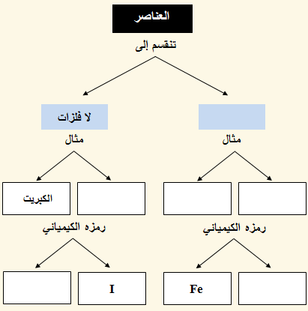
أقوّم تعلمي وأتأمل فيه صفحة (55):
أكمل المخطط الآتي:

Slide 24
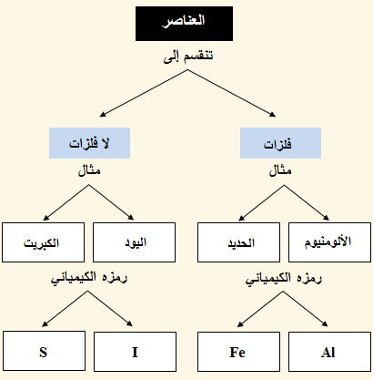

Slide 25
فلز الذهب قابل للتشكّل، وموصل جيد للحرارة والكهرباء، ومع ذلك يندر استخدامه في التوصيلات الكهربائية. لماذا؟
لأن الذهب غالي الثمن، بسبب الخصائص الفريدة المتمثّلة في ليونته وقابليته للسحب ومقاومته للتآكل.

